Slide 1
17.3万人の調査、5万のパワポ資料の分析 そして2.1万人の再現実験でわかった！ 相手を動かす企画書

Slide 2
❶誰に？
企画書の目的
❶と❷が明確になっていないと成功しない
相手 と共鳴して
思いどおり 行動 させること
❷どういう行動？

Slide 3
一発OKの企画書を分析、共通点を抽出
仮説・検証
2.1万人の一般社員で再現実験
成功確率+22%アップ
作成時間-20%ダウン

Slide 4
そもそも企画書とは…
企画
書
＋
説明ストーリー
視覚で伝達

Slide 5
3Wストーリーで相手と共鳴する
Why
❶ 疑問＝私は思った
❷ 調査＝私は調べた
❸ 解釈＝私はこう捉える
❹ 本質＝私はわかった！
❺ 変化＝だから私はできる！
What
How
→Wow すげぇ！

Slide 6



”伝わる”を目指して相手を動かす
78%の意思決定者は10秒で見て
「要は何か？」が分かれば、詳細情報も見る
そういうことか！
なんだ
この画像は？
続きが気になる
目が疲れる…

Slide 7
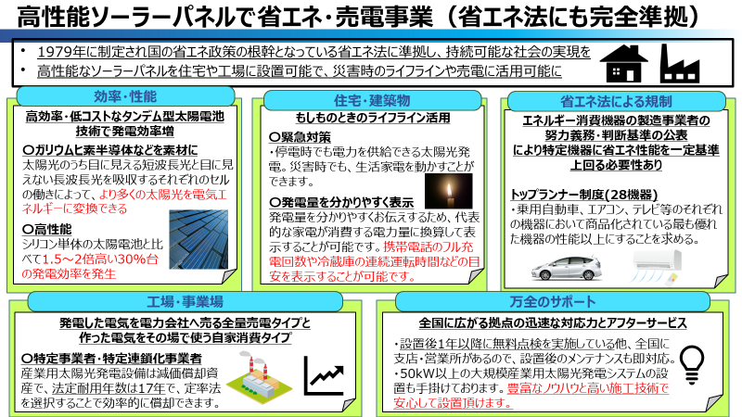
自分本位の”伝える”資料は伝わらない
NG例
文字と色数が多くて目が疲れる ＝見る気がなくなる
アイコン・画像が多くてそこに目が行く ＝要点が分からない
何をすれば良いか分からない ＝行動を誘発できない

Slide 8
一発OKをもらえる 相手に伝わる インパクト・スライドはこれ

Slide 9

太陽光発電で安定と安心を
SDGsの実現には
再生可能エネルギーと経済活動の両立が必要
1
2
3
投資効果
事業継続
安心
99%の企業でプラス収支
停電時の予備
事業者が即時
サポート
3点を考慮して決定をお願いします
※詳細は補足資料①へ

Slide 10
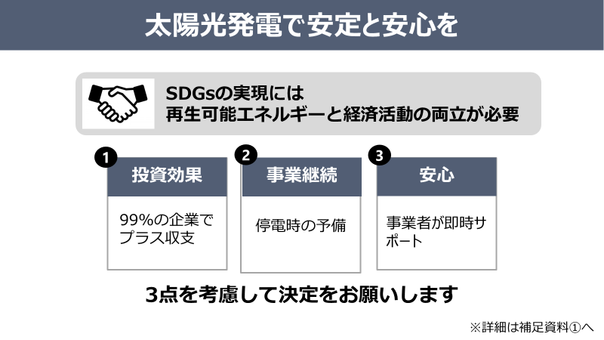
相手に”伝わる”デザイン６ルール
❶ 使う色数は2色を推奨、なるべく3色以内にして相手の視線を疲れさせない
❺ 相手にメモを取らせたい「本質」をタイトルに白抜き文字で
❷ 相手の視線は対角線で動く！その上にアイコンを置いて右を読ませる
要点は
コレ
❻ 要点の周りに余白を配置して確実に視線を誘導する
❸ 文字数は100文字程度に絞る！詳細情報は補足資料でカバー
❹ 相手に求めるアクションを入れる

Slide 11
タイトル＝調査・解釈で分かった本質（白抜き文字）
10秒で相手に分からせる「要点」「結論」
1
2
3
調査データなど相手の行動を促す要素
相手に求めるアクション
※詳細は補足資料へ

Slide 12
タイトルを入力
テキストを入力
1
2
3
テキストを入力テキストを入力テキストを入力
テキストを入力
※注釈あれば記載

Slide 13
３Wで相手を説得する 6スライドテンプレート

Slide 14
Whyスライド 疑問提起
なぜ提案するのか、課題の概要、問題の発生原因を記載
疑問をもった背景・理由をはじめに記載
※視線誘導して注目してもらうために周囲には余白を配置
1
仮説❶を記載
事実か私見かを明確にして複数の2~3の仮説を提示
仮説❶の根拠を記載
2
仮説❷を記載
仮説❷の根拠を記載
1

Slide 15
タイトルを入力
テキストを入力
1
テキストを入力
テキストを入力
2
テキストを入力
テキストを入力
1

Slide 16
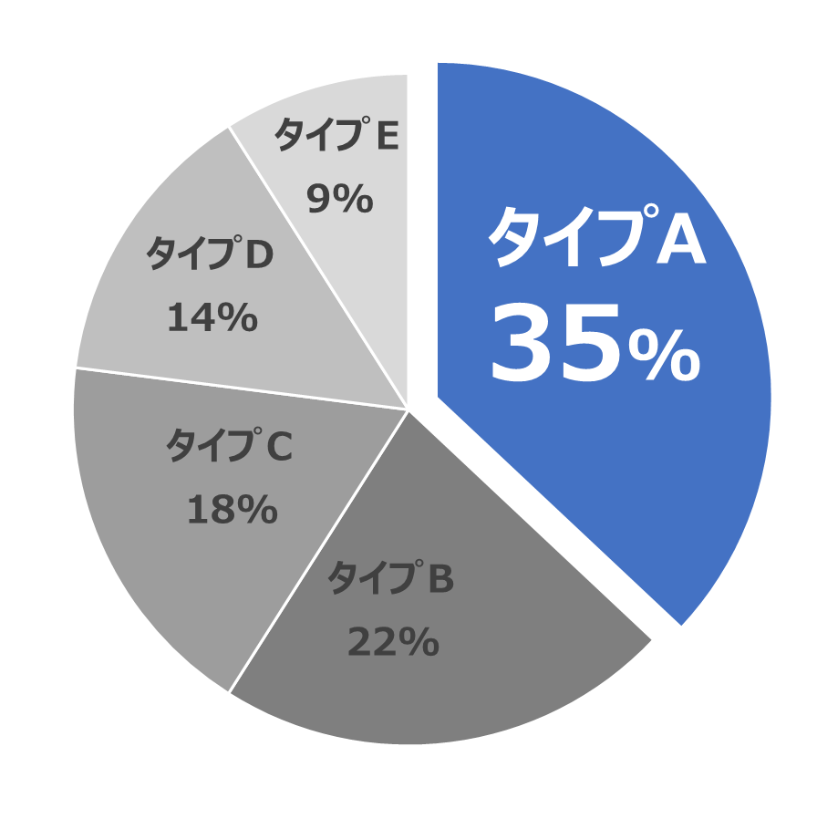
Whatスライド
調査結果
調査や外部データで仮説を検証した結果を記載
調査によって判明した結果を記載
特に、想定外の結果（＝バイアスが除去されたこと）をハイライトする
3分の１以上がリピート希望
図表・グラフも3色以内に。
重要な数字は大きく、白抜き文字で
データにはインサイトを添える
※インサイト＝データから判明したこと、洞察
2

Slide 17
タイトルを入力
テキストを入力
インサイトを入力
2

Slide 18
Whatスライド
解釈変化
調査や外部データで仮説を検証した結果を記載
調査結果によって、これまでの解釈がどう変わったのかを記載
特に、ネガティブ解釈がポジティブ解釈に変わったら尚良い
調査によって
変化した解釈
これまでの解釈
3

Slide 19
タイトルを入力
テキストを入力
調査によって
変化した解釈
を入力
これまでの解釈
を入力
3

Slide 20
Whatスライド
本質理解
つまり「どういう本質が分かったのか」を記載
要は何か？本質をコンパクトに記載
※周囲には余白を配置して確実に注目させる
❶ 本質A：●●
❷ 本質B：●●
❸ 本質C：●●
何が分かったか
具体的に列挙する
4

Slide 21
タイトルを入力
テキストを入力
❶本質A：テキストを入力
❷本質B：テキストを入力
❸本質C：テキストを入力
4

Slide 22

How/Wow
スライド
提案内容
つまり「どういう実現方法が分かったのか」を記載
どうやって（How）どのような変化（Wow）を
起こすことができるのか要点を記載
現在の状態
未来の状態（Wow）
実現方法（How）
人員コスト
33%ダウン
処理スピード
15%アップ
●/●までに■■する
などの実行計画を入れると尚良い
5

Slide 23
タイトルを入力
テキストを入力
テキストを入力
テキストを入力
イラスト
手法を入力（How）
イラスト
例
●%ダウン
例
●%アップ
●/●までに■■する
5

Slide 24
まとめ
相手に求める
アクション
提案ストーリーのまとめ
相手に求める具体的なアクションを列挙
300万円の投資
6か月のプロジェクト
2名の選任
期日を入れると、
行動を誘発しやすい
●/●までに決定をお願いします
6

Slide 25
タイトルを入力
テキストを入力
テキストを入力テキストを入力
テキストを入力テキストを入力
テキストを入力テキストを入力
●/●までにといった期日を入力
6

